Slide 1
الوحدة الأولى
تعلم الأساسيات

Slide 2
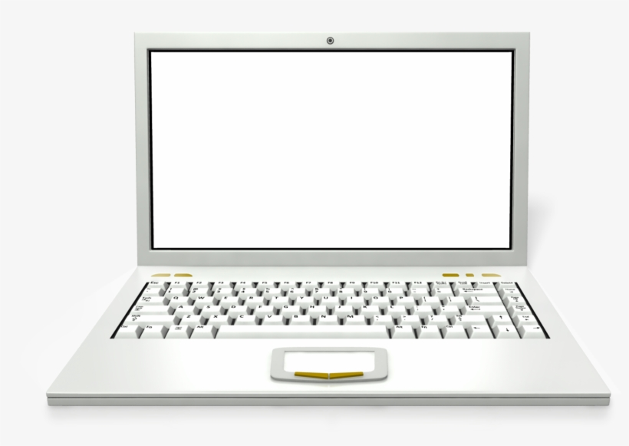
برامج أخرى

Slide 3
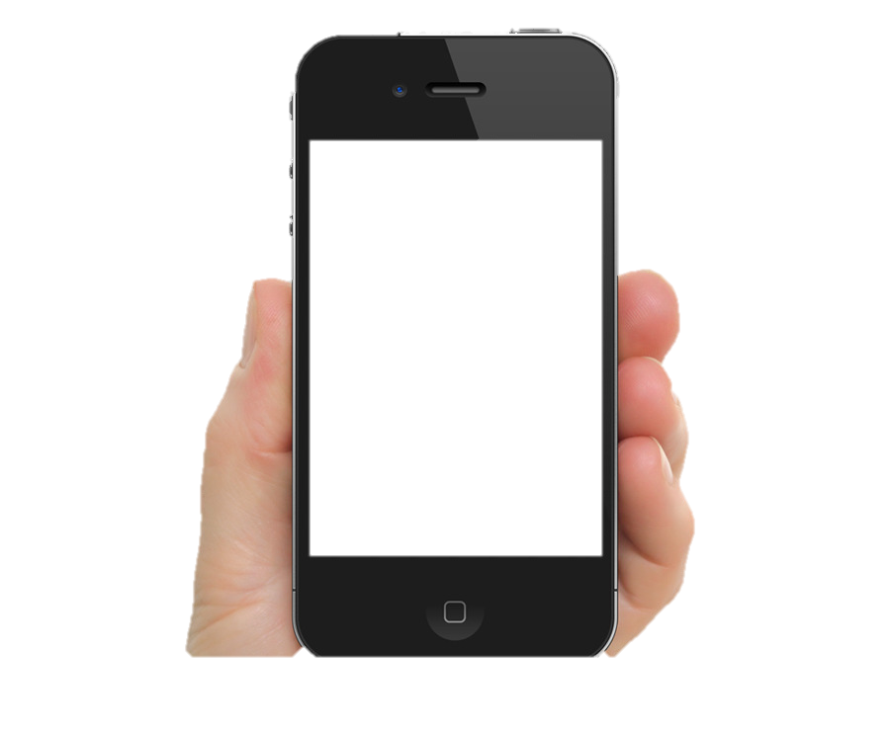
أبل أي أو إس
Apple IOS

Slide 4
لضبط إعداد النظام قم بما يلي:
الاختصارات: لا يمكنك إنشاء اختصارات خاصة بك على أبل آيفون وآيباد. كل تطبيق هو أيقونة على سطح الشاشة. يمكننا فقط نقل الأيقونة داخل المجلدات

Slide 5
لضبط إعداد النظام قم بما يلي:
الإعدادات: اضغط على أيقونة الإعدادات ثم اختر عام.

Slide 6
لضبط إعداد النظام قم بما يلي:
الأصوات: اضغط على الأصوات لتغيير حجم الصوت

Slide 7
لضبط إعداد النظام قم بما يلي:
التاريــخ والوقت: اضغط على التاريــخ والوقت لتغيير تاريــخ ووقت الجهاز.

Slide 8
لضبط إعداد النظام قم بما يلي:
الخلفية: لتغيير صورة سطح المكتب اختر الخلفية

Slide 9
لضبط إعداد النظام قم بما يلي:
شاشة العرض والإضاءة: لتغيير سطوع الشاشة اختر شاشة العرض والإضاءة.

Slide 10
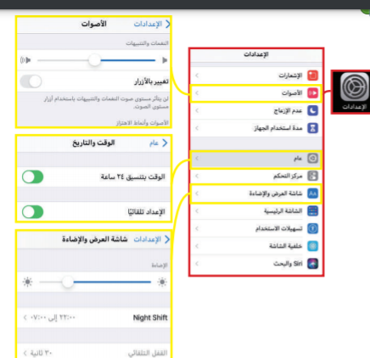

Slide 11
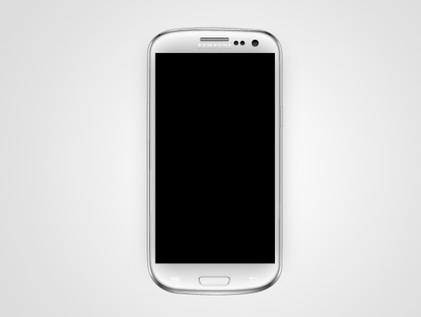
جوجل أندرويد
(Google Android)

Slide 12
لإنشاء اختصارات لهاتف أندرويد الذكي أو الحاسب اللوحي:
ابحث عن قائمة التطبيق.
اضغط باستمرار على التطبيق الذي تريده وسيظهر رمز التطبيق على الشاشة الرئيسية.
اسحب الرمز إلى أي مكان تريد.

Slide 13
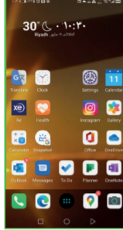

Slide 14
نصيحة ذكية
كن حذرًا عند حذف الملفات في جهازك اللوحي أو الهاتف المحمول، فنظاما التشغيل (أندرويد) و(أي أو إس) لا يحتويان على سلة محذوفات. من ناحية أخرى، تتيح هذه الأجهزة التحكم بالصوت بسهولة من خلال أزرار التحكم بالصوت على جانب الجهاز.

Slide 15
في الختام

Slide 16
درجة الإتقان
المهارة
1- إنشاء اللفات والمجلدات
2-إنشاء اختصار على سطح المكتب.
3-تغييرطرق عرض المجلدات الخاصة بك
4- استخدام سلة المحذوفات لحذف الملفات بشكل دائم
5-تغيير إعدادات التاريــخ والوقت.
6-تغيير إعدادات شاشة الحاسب.
7- .تغيير إعدادات أصوات النظام.
لا أتقن
أتقن

Slide 17
عمل جماعي
قم بتشكيل فريق مع مجموعة من زملائك من أجل إعداد مقال، واصفًا فيه آلية عمل الفيروس في جسم الإنسان وفي أجهزة الحاسب، ثم قم بالبحث عن مزيد من المعلومات والصور على الويب واكتب مقالًا عن أوجه التشابه بين الفيروسات التي تصيب الإنسان وفيروسات الحاسب.

Slide 18
المصطلحات

Slide 19
Antivirus
برنامج مكافحة الفيروسات
Compress
الضغط
File
ملف
Folder
مجلد
Motherboard
اللوحة الأم

Slide 20
Malware
البرمجيات الضارة
Hard disk drive
القرص الصلب
Recycle bin
سلة المحذوفات
keyboard
لوحة المفاتيح
Screen resolution
دقة الشاشة

Slide 21
Malware
اختصار
Speaker
مكبر الصوت
Computer case
صندوق الحاسب
Virus
الفيروس
Monitor
شاشة

Slide 22
Webcam
كاميرا الويب

